Slide 1


嵌入式数据库原理与应用
第二章
嵌入式数据库的系统结构

Slide 2
嵌入式数据库原理与应用
2.1 嵌入式数据库的结构
2.2 典型的嵌入式数据库
2.3 设计和现实中的关键技术

Slide 3

嵌入式数据库通常运行在资源有限、无人值守的环境中，并且对于系统的实时性、易用性、可靠性和可维护性具有较高的要求，因此，嵌入式数据库通常具有相对简单而有效的系统结构。为了减少资源开销并提高实时性，它们通常支持非完全的SQL标准，使用不太复杂的数据管理算法，并可以根据应用程序的需要裁剪其组成部件。为了提高易用性，它们通常运行在应用程序进程中，并支持多种应用程序编程接口（Application Programming Interface，API），通常采用开源方式提高代码的可靠性和可维护性。

Slide 4
2.1 嵌入式数据库的结构
与传统的数据库相比，嵌入式数据库具有独特的运行模式。它们通常嵌入到应用程序进程中，省去了客户机/服务器运行模式带来的开销。从它们运行时需要很少的内存资源意义上讲，嵌入式数据库是轻量级的。它们由紧凑的代码写成，运行速度快从而适合于嵌入式设备。为了满足嵌入式应用的特殊要求，嵌入式数据库通常具有相对简单的系统结构，如图2-1所示。

Slide 5
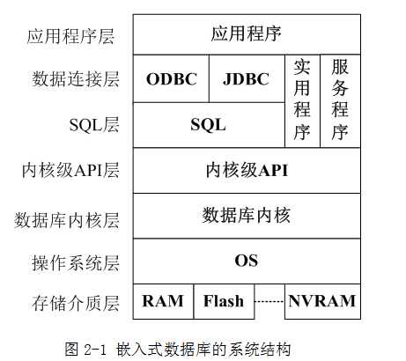
2.1 嵌入式数据库的结构

Slide 6
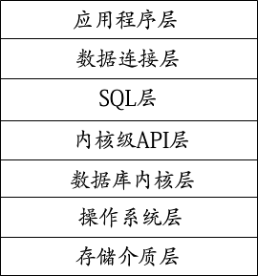
2.1 嵌入式数据库的结构
在图2-1中，嵌入式数据库可以分为七层。

Slide 7
2.1 嵌入式数据库的结构

Slide 8
2.1 嵌入式数据库的结构
介质层（物理存储层，数据物理存储的位置）
  RAM（Random Access Memory）
  Flash
  NVRAM
操作系统（OS）层
  IOS
  Android
  Linux
  UNIX
  Windows
  VxWorks
数据库内核层
  嵌入式数据库引擎，为上层的访问提供接口服务，便于数据库的管理及访问服务。
文件格式简单，通常使用文件方式存储数据，支持多种平台
提供基础软件支持环境

Slide 9
2.1 嵌入式数据库的结构
内核级API-嵌入式数据库区别与传统数据库的重要特征之一
  访问数据库引擎的接口层
SQL层
  SQL层意义：
    提供SQL访问能力
    简化数据库引擎
    兼顾效率、功能、资源
    增加可移植性
  通常SQL子集
数据库连接层
  ODBC
  JDBC
应用层-嵌入式数据库应用程序
内核级API可以直接嵌入到应用程序中，具有开销小、速度快特点，适合本地程序轻量级数据库访问。
为应用程序提供一种标准化的数据连接方式，方便应用程序使用不同格式的数据源。

Slide 10
2.1 嵌入式数据库的结构
实用程序
  为数据库的正常工作或性能优化提供支持
服务程序
  为应用程序以C/S民生访问数据库提供支持

Slide 11
2.2 典型的嵌入式数据库
ORACLE Berkeley DB
Elevate EleveteDB
Empress corp. Empress
McObject eXtremeDB
FireBird Embedded
SQLite
Microsoft SQL Server compact
人大金仓 “小金灵”
北大推出的ECOBASE
浙江大学推出的SMARTDB
东软推出的 OpenBase Mini

Slide 12
2.2 典型的嵌入式数据库
2.2.1 Berkeley DB(BDB)
起源 4.3BSD、4.4BSD系统过渡期
BDB起源于加州大学伯克利分校，最初目的是从4.3 BSD迁移到4.4 BSD和除去AT&T（American Telephone&Telegraph，美国电话电报公司）产权代码。
1996，进入Netscape公司应用（浏览器），产生Sleepycat公司
2006，oracle收购Sleepycat

Slide 13
2.2 典型的嵌入式数据库
2.2.1 Berkeley DB(BDB)
BDB三个版本
  Oracle Berkeley DB（C语言编写）
  Berkeley DB Java（纯JAVA）
    纯java，无需本地代码（native code）
    3种API
      普通JAVA对象
      基于Java框架
      传统Berkeley DB API
  Berkeley DB XML（致力于XML处理）

Slide 14
2.2 典型的嵌入式数据库
2.2.1 Berkeley DB(BDB)
Berkeley DB Java版是一个纯Java数据库，其设计类似于Berkeley DB但却不尽相同，具有许多在传统的Berkeley DB中可以发现的特性以及一些对于Java专有的特性。
Berkeley DB XML数据库致力于XML文档的存储，通过XQilla库（http://xqilla.sourceforge.net/HomePage）支持XQuery功能。实现为Berkeley DB之上的附加层和Xerces库。由C++语言写成并支持多种语言绑定，如C++、Java (via JNI)、Perl 和Python等。

Slide 15
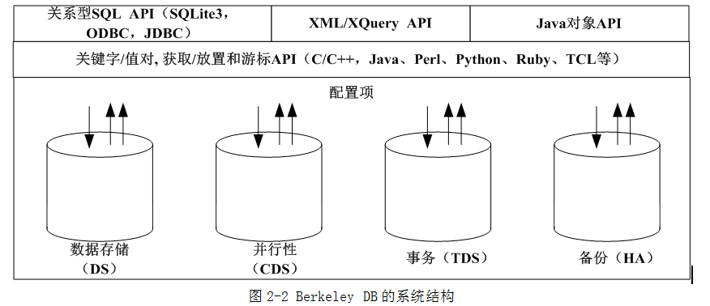
2.2 典型的嵌入式数据库
2.2.1 Berkeley DB(BDB)
与其它的数据库系统如Microsoft SQL Server和Oracle相比，BDB具有一个非常简单的系统结构，如图2-2所示。

Slide 16
2.2 典型的嵌入式数据库
2.2.1 Berkeley DB(BDB)
在图2-2中，最下面一层表示BDB的不同版本。自BDB出现后，已经历了数个版本更新，每次主要的版本更新都在原有特性的基础上引入了一种新的重要特性以增加产品的功能。

Slide 17
2.2 典型的嵌入式数据库
2.2.1 Berkeley DB(BDB)
第一层
  1.x版本致力于管理“关键字/值”数据的存储，因此被称为“数据存储”（Data Store，DS）；
  2.x版本增加了锁系统以支持数据的并发访问，称为“并发数据存储”（Concurrent Data Store，CDS）；
  3.x版本为事务和数据恢复增加了日志系统，称为“事务数据存储”（Transactional Data Store，TDS）；
  4.x版本增加了复制事务日志记录和创建分布式高可用单主机多副本数据库的能力，称为“高可用型”特性集合（High Availability，HA）。BDB的高可用性功能通过读取和应用主版本日志记录的能力支持在线的版本更新。BDB的演化有时会导致API或者日志格式的微小变化，但很少使数据库的格式发生变化。

Slide 18
2.2 典型的嵌入式数据库
2.2.1 Berkeley DB(BDB)
第二层
  图2-2的第二层表示BDB提供的数据访问API接口，该接口包括对多种语言的API支持。
  支持如C/C++，Java、Perl、Python、Ruby、Tcl等，BDB不提供网络访问的支持，而由程序使用进程内API调用访问数据库。

Slide 19
2.2 典型的嵌入式数据库
2.2.1 Berkeley DB(BDB)
第三层
  DBD扩展接口层
    XML/Xquery API
    JAVA对象API
    SQL API
图2-2的第三层，即最上面一层表示在BDB的传统API接口之上提供的扩展API，分别由传统的BDB，BDB Java版和BDB XML版对传统API的功能进行扩充而形成。
传统BDB对于关系型SQL API提供支持的流程结构如图2-3所示。
传统的Berkeley DB支持SQL语言，管理关系型数据并使用工业标准的API如ODBC、JDBC、ADO.NET或者使用SQLite3 API。Berkeley DB的SQL实现实际上是一个SQLite的SQL处理器，它位于Berkeley DB的B树之上，实现了一个良好设计的具有事务型索引数据存储库的小型SQL92引擎。

Slide 20
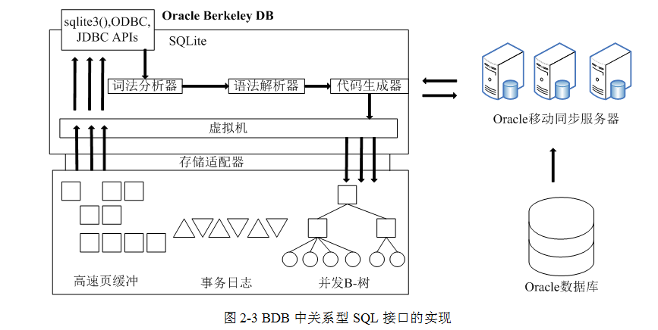
2.2 典型的嵌入式数据库
2.2.1 Berkeley DB(BDB)

Slide 21
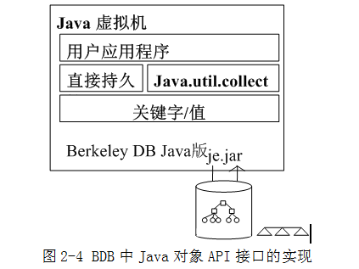
2.2 典型的嵌入式数据库
2.2.1 Berkeley DB(BDB)
Berkeley DB Java对象API是Berkeley DB Java版的数据访问接口，其实现如图2-4所示。

Slide 22
2.2 典型的嵌入式数据库
2.2.1 Berkeley DB(BDB)
Berkeley DB Java版存储和优化对Java对象的方法，以一种快速、有效和易于管理的封装的方式提供了并发事务数据存储和索引以快速检索数据。在实际应用中，大部分Java应用程序需要存储一些对象数据。有时候这些数据还必须被其它软件基础设施访问。

Slide 23
2.2 典型的嵌入式数据库
2.2.1 Berkeley DB(BDB)
在这种情况下使用对象关系映射（Object-relational mapping，ORM），例如企业级Java Beans(Enterprise Java Beans，EJB)简单地映射对象数据到SQL中并使关系型数据库处理和保存信息。当中间格式的优势和查询语言的分析能力达不到的时候，也可以使用这种设计模式(Java–ORM–RDBMS)。Berkeley DB Java版可以达到事务级Java对象存储的目标而省去了转换对象到SQL的开销从而大大提高了应用程序的性能。

Slide 24
2.2 典型的嵌入式数据库
2.2.1 Berkeley DB(BDB)
BDB License
  Sleepycat 许可证（免费）
  Oracle 许可证
BDB的发布是基于Sleepycat公共许可证，该许可证得到了OSI（Open System Interconnect，开放式系统互联）的开源许可证和PSF的免费软件许可证的认可。发布的产品中带有完整的源代码，创建脚本，测试套装和文档。这种版权条款带来的代码质量和通用性使它用于多种免费和开源软件中。不希望遵守Sleepycat Public License进行软件发布的人可以从Oracle公司购买私有软件版权。这种技术称为双许可证。

Slide 25
2.2 典型的嵌入式数据库
2.2.1 Berkeley DB(BDB)
BDB 应用
  广泛应用于开源和专有产品中
  LDAP
  开源项目：
    Linux
    BSD
    Solaris
    Sendmail
    OpenLDAP
    Apache

Slide 26
2.2 典型的嵌入式数据库
SQLite历史
  D. Richard Hipp designed SQLite in the spring of 2000
  August 2000, version 1.0 of SQLite was released, based on gdbm
  SQLite 2.0 replaced gdbm with a custom B-tree implementation, adding support for transactions
  SQLite 3.0, partially funded by America Online
  2011 Hipp announced his plans to add an UnQL interface to SQLite databases
  参考：https://baike.baidu.com/item/SQLite/375020?fr=aladdin#8

Slide 27
2.2 典型的嵌入式数据库
2.2.2 SQLite
SQLite是一个由D. Richard Hipp用C语言实现的小型数据库，实现了一个独立的、嵌入式的、零配置的SQL数据库引擎。
SQLite的设计遵从软件工程的分层设计思想，将整个数据库系统分成几个不同层次的模块分别进行实现，其设计思路清楚，模块功能划分明确，既方便维护升级，也便于在不同的计算平台进行移植。SQLite的体系结构及各模块之间的相互关系如图2-5所示。

Slide 28
2.2 典型的嵌入式数据库
2.2.2 SQLite特性
特性
  ACID事务
  零配置 – 无需安装和管理配置
  储存在单一磁盘文件中的一个完整的数据库
  数据库文件可以在不同字节顺序的机器间自由的共享
  支持数据库大小至2TB
  足够小, 大致13万行C代码, 4.43M
  比一些流行的数据库在大部分普通数据库操作要快
  简单, 轻松的API
  良好注释的源代码, 并且有着90%以上的测试覆盖率
  独立: 没有额外依赖
  源码完全的开源, 你可以用于任何用途, 包括出售它
  支持多种开发语言,C, PHP, Perl, Java, C#,Python, Ruby

Slide 29
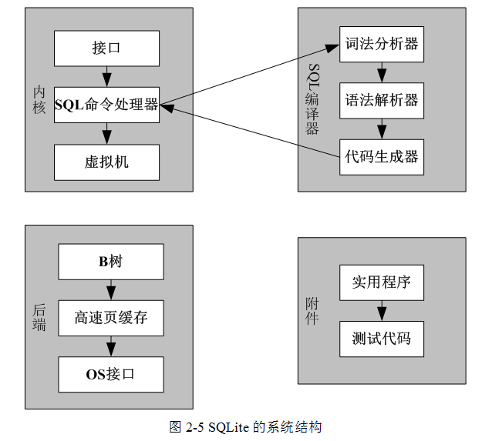
2.2 典型的嵌入式数据库
2.2.2 SQLite

Slide 30
2.2 典型的嵌入式数据库
2.2.2 SQLite结构
结构
  内核
    接口
    SQL命令处理器
      词法分析器
      语法分析器
      代码生成器
    虚拟机
  后端
    B-Tree
    高速缓存
    OS接口
      os.h、os-unix.c、os-win.c….

Slide 31
2.2 典型的嵌入式数据库
2.2.2 SQLite支持的SQL
支持的SQL
  ATTACH DATABASE
  BEGIN TRANSACTION
  comment
  COMMIT TRANSACTION
  COPY
  CREATE INDEX
  CREATE TABLE
  CREATE TRIGGER
  CREATE VIEW
  DELETE
  DETACH DATABASE

Slide 32
2.2 典型的嵌入式数据库
2.2.2 SQLite支持的SQL
支持的SQL
  DROP INDEX
  DROP TABLE
  DROP TRIGGER
  DROP VIEW
  END TRANSACTION
  expression
  INSERT
  ON CONFLICT clause
  REPLACE
  ROLLBACK TRANSACTION
  SELECT
  UPDATE

Slide 33
2.2 典型的嵌入式数据库
2.2.2 SQLite应用
SQLite 应用
  中小规模网站
  嵌入设备和应用
  应用程序专用文件
  临时数据库
  App DEMO阶段数据库
  App 测试阶段的数据库

Slide 34
2.2 典型的嵌入式数据库
2.2.3 Empress
Empress历史
  The first version of Empress was created by John Kornatowski and Ivor Ladd in 1979 and was originally named MISTRESS
  The commercial version was one of the first available relational database management systems (RDBMS) and was named Empress. Its first customer ship was in early 1981
  Empress was the first commercial database to be available on Linux. Its Linux release dates back to early 1995.
特点
  Empress嵌入式实时数据库是基于知识和规则的关系型的稳定可靠的数据库系统，具有免维护、适应性强、模块化、全分布、多平台、易裁剪、可扩展和开放性强的优点。
  高速性、一致性、多重访问性
  伸缩性、嵌入性、实时性、安全性

Slide 35
2.2 典型的嵌入式数据库
2.2.3 Empress
Empress层次化的框架设计为应用程序开发提供了多级系统优化，它支持多种编程语言的API，运行在单机或者服务器模式，以及所有主流操作系统如Android、Linux、Windows、QNX Neutrino、VxWorks等平台上。
Empress的体系结构如图2-6所示。

Slide 36
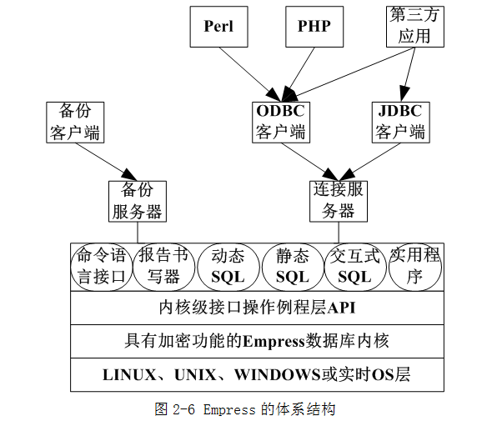
2.2 典型的嵌入式数据库
2.2.3 Empress

Slide 37
2.2 典型的嵌入式数据库
2.2.3 Empress
Empress实用程序分为以下几类：Empress系统变量、Empress数据库管理变量、数据库管理、数据库完整性检查和维护、数据库热重启、数据库备份和恢复、数据库版本更新、数据导入和导出、Empress监控和统计、共享内存和批处理等。

Slide 38
2.2 典型的嵌入式数据库
2.2.3 Empress
Empress可以配置为不同的工作方式以满足多种不同的商业目标。两种基本场景为：
(1)单机工作方式；
(2)客户机/服务器工作方式。

Slide 39
2.2 典型的嵌入式数据库
2.2.3 Empress
在安全性方面，Empress提供了数据库加密功能。Empress数据库加密功能基于以下的方式：
(1) 通过使用硬件设备或者装置。
(2) 通过使用包含加密算法的安全库作为纯粹的软件解决方案。
(3) 用户可以再任何能够索引Empress数据类型加密列上创建索引。

Slide 40
2.2 典型的嵌入式数据库
2.2.3 Empress
Empress中实现加密解决方案带来的主要益处有：
(1)保护数据库数据的安全性。保护数据库中用户数据的解决方案包括保护所有的日志和备份文件；
(2)消除潜在的由于第三方读取了数据造成的数据损失和伴随的严重后果，包括负面压力、客户损失和政府干涉等；
(3)有效的安全解决方案。使用软件加/解密时，带来的性能开销不显著，使用硬件加/解密时，带来的性能开销很小。并且，Empress实现了附加的功能以保持加密导致的数据库体积增加很小；

Slide 41
2.2 典型的嵌入式数据库
2.2.3 Empress
(4)无需应用程序编码的改变。这种解决方案对于已经写好的、使用非加密Empress数据库的应用程序没有影响；
(5)无需向数据库中添加额外的功能以支持加密，如存储过程、触发器等。Empress解决方案对于从非安全的数据库解决方案向安全型的数据库解决方案迁徙的用户非常容易。

Slide 42
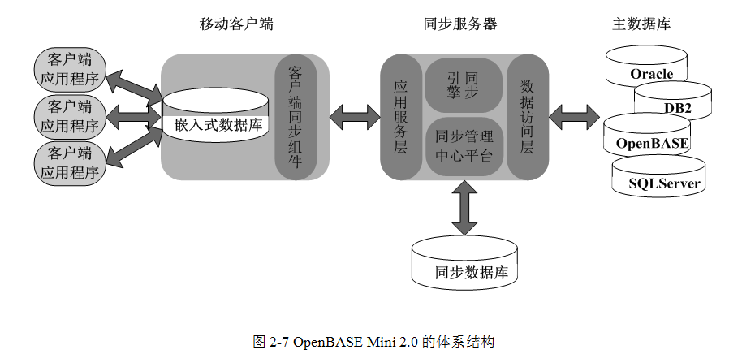
2.2 典型的嵌入式数据库
2.2.4 OpenBASE Mini

Slide 43
2.2 典型的嵌入式数据库
2.2.4 OpenBASE Mini
OpenBASE Mini 2.0产品由同步服务器OpenBASE Mini SyncServer、移动客户端、主数据库三个部分组成，它们的结构和功能如下：
(1)OpenBASE Mini SyncServer。OpenBASE Mini SyncServer主要包括同步服务引擎、同步管理中心平台和客户端同步组件，它是一个中间件服务器，作为移动客户端与主数据库之间数据同步的桥梁，协助完成两者之间的数据同步，同时提供发布、发布项、用户和设备等全生命周期的部署与管理。

Slide 44
2.2 典型的嵌入式数据库
2.2.4 OpenBASE Mini
(2)移动客户端。移动客户端包括嵌入式数据库（包括数据库管理系统和数据库）和客户端同步组件两个子模块。其中，运行在嵌入式或移动设备上的嵌入式数据库管理系统和数据库，是嵌入式应用的数据存储主体，客户端同步组件则提供了与主数据源进行双向数据同步的接口。

Slide 45
2.2 典型的嵌入式数据库
2.2.4 OpenBASE Mini
3)主数据库。它包括OpenBASE、Oracle、SQLServer、DB2等，是移动设备或嵌入设备的最终数据源。它同时具有数据复制服务器，数据量大、可用性高。
OpenBASE Mini 2.0嵌入式数据库管理系统具有以下主要特点：
(1)微内核结构。
(2)完备的数据库管理。
(3)数据同步。

Slide 46
2.2 典型的嵌入式数据库
2.2.4 OpenBASE Mini
①支持异构企业数据库；
②提供多种同步类型包括仅上载、仅下载和双向同步；
③支持数据的增量同步与完全同步两种同步方式；
④提供完善的冲突检测与灵活的冲突解决方案；
⑤提供主动同步与自动同步；
⑥提供水平过滤与垂直过滤数据同步；
⑦提供同步用户与终端的认证；
⑧支持无线通信及数据传输加密。

Slide 47
2.2 典型的嵌入式数据库
2.2.4 OpenBASE Mini
(4)安全性。
(5)灵活方便的应用开发编程接口。
(6)丰富的实用工具。
(7)多平台支持。

Slide 48
2.3 设计和现实中的关键技术
在嵌入式数据库系统的设计和实现中，主要涉及以下几种关键技术：
1. 系统微型化
存储空间的限制是制约各种嵌入式系统的主要因素，因此嵌入式数据库系统的微型化就成为实现嵌入式系统的关键。嵌入式数据库的微型化主要包括两方面：数据库的微型化和数据库管理系统的微型化。

Slide 49
2.3 设计和现实中的关键技术
2. 数据同步
嵌入式数据库一般采用某种数据复制模式（上载、下载或混合模式）与服务器数据库进行映射，满足人们在任意地点、任意时刻访问任意数据的需求。由于存在数据复制，系统中各个应用前端和后端服务器之间需要各种必要的同步控制过程。
数据同步作为嵌入式数据库系统最重要的一个功能特点，包括数据传输、同步冲突检测和解决、同步过程中事务完整性保持、主动同步、异构数据源同步以及异构数据源之间数据类型变化等内容。同步冲突检测和解决是同步最重要的一项功能。

Slide 50
2.3 设计和现实中的关键技术
3. 定制能力
当数据库系统和应用是分离的时候，即使应用所需的功能很少，数据库系统仍然包括了所有支持的功能模块，对于硬件资源非常有限的手持设备和智能电器来说，这无疑是不合理的。将数据库系统和应用结合在一起的方法能很好地解决这个问题，根据实际应用需求定制数据库系统的功能，真正做到量体裁衣。这种将数据库系统和应用程序结合在一起的方法就是数据库系统的定制技术。

Slide 51
2.3 设计和现实中的关键技术
4. 实时处理
系统所嵌入的某种移动设备支持实时应用，则嵌入式数据库系统还要考虑实时处理的要求。这是因为设备的移动性，如果应用请求的处理时间过长，任务就可能在执行完成后得到无效的逻辑结果，或有效性大大降低。因此，处理的实时性和正确性同样重要。

Slide 52
2.3 设计和现实中的关键技术
本章小结
嵌入式数据库由于其独特的要求，从而在系统结构方面与传统数据库具有较大的差异。本章首先介绍了嵌入式数据库的层次化结构，它通常存储在RAM、Flash等存储介质内，工作在嵌入式操作系统之上，并为上层的应用程序提供数据访问支持。嵌入式数据库通常提供多种接口，如内核级的API、SQL等，以适合不同的应用需求。

Slide 53
2.3 设计和现实中的关键技术
本章小结
同时嵌入式数据库通常使用ODBC或者JDBC等方式，提供对多种数据源的连接，并具有实用程序以管理数据库或者特征数据库的性能。其次介绍了四个典型的嵌入式数据库，其中BDB和SQLite属于开源的数据库，而Empress和OpenBASE Mini为商用数据库，这些数据库因设计或者实现方式的不同，在系统结构中具有一定的差异，但都具有嵌入式数据库系统结构的一般特性。最后，介绍了嵌入式数据库中的关键技术，如微型化、可定制、数据同步和实时处理等，这些技术对于系统能力和应用场合具有重要的影响。

Slide 54

谢谢！

